Slide 1
Connect för föräldrar
Princip 8 -
Att uppmärksamma och glädjas åt samhörigheten
Anknytning ger glädje och smärta

Slide 2
Agenda för idag
Förra veckan
Dagens princip
Aktiva övningar
Avslut och ta hem budskap

Slide 3
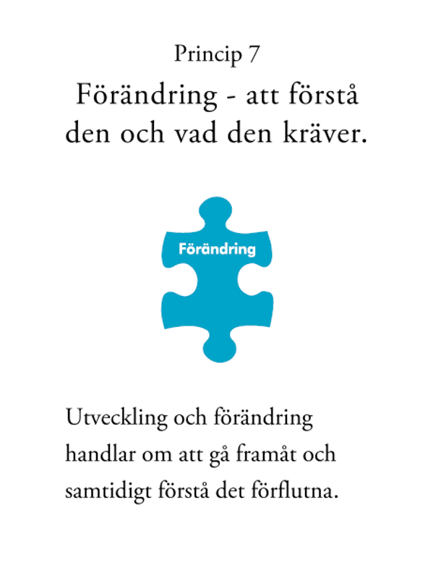
Förra veckan…
Har någon funderat på/testat att prova på ta hem – budskapet?

Slide 4
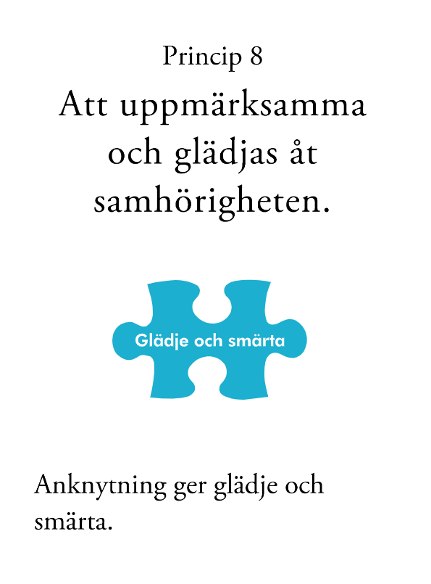
Den här veckan…

Slide 5
Vad kan komma i vägen/hindra samhörigheten?
Ha de fem rubrikerna nedskrivna. Förklara dem kortfattat och låt föräldrarna komma med tankar och erfarenheter – ta bort denna text.
Vi fokuserar på problemen.
Vi vill inte acceptera problembeteende.
Vi är rädda för att bli manipulerade eller ”utnyttjade”
Vi känner oss inte längre viktiga för våra barn eller till och med bortstötta av barnen.
Erfarenheter av förlust och smärta i tidigare relationer.

Slide 6
Förbered er för rollspel 1
Be deltagarna att stänga sina kameror och mikrofoner så att de bara ser gruppledarna på skärmen.
Be deltagarna att sätta på sina kameror och mikrofoner igen
Hörde och såg ni rollspelet tydligt?

Slide 7
Muntliga reflektionsfrågor efter rollspel 1
Ha följande frågorna nedskrivna. Svaren skall inte skrivas upp.
Vad tänkte och kände barnet?
Vilka behov hade barnet?
Vad tänkte och kände föräldern?
Var föräldern medveten om barnets anknytningsbehov?
Fanns det något tillfälle till samhörighet?
Missade eller förlorade man något tillsammans i det här rollspelet?

Slide 8
Förbered er för rollspel 2
Be deltagarna att stänga sina kameror och mikrofoner så att de bara ser gruppledarna på skärmen.
Be deltagarna att sätta på sina kameror och mikrofoner igen
Hörde och såg ni rollspelet tydligt?

Slide 9
Muntliga reflektionsfrågor efter rollspel 2
Vad tänkte och kände föräldern?
Vad tänkte och kände barnet?
Vilka var barnets anknytningsbehov? Samma som i det första rollspelet?
Var föräldern medveten om barnets anknytningsbehov?
Fanns det något tillfälle för samhörighet?
Vad hindrade samhörigheten?
Missade eller förlorade man något tillsammans i det här rollspelet?

Slide 10
Sammanfattning
Din tonårings sätt att söka samhörighet med dig kan vara svår att upptäcka - den är sällan så tydlig. Det blir extra viktigt att vara uppmärksam, speciellt efter en konflikt.

Slide 11
Muntliga Reflektionsövning: Samhörighet
Hur visar din tonåring att hen vill ha samhörighet med dig?
Hur visar du ditt barn/tonåring verbalt och icke verbalt att du vill skapa samhörighet med dem? Olika ritualer/sätt?
Hur firar du samhörigheten med dina barn?

Slide 12
Sammanfattning av sessionen
När vi tillåter oss själva att känna samhörighet med våra barn och ungdomar, ger det oss glädje, men det kan också ge smärta.
Vi kanske inte är fullt medvetna om vilka tankar och känslor som hindrar oss att ta emot och erbjuda samhörighet.
Det finns många faktorer som hindrar våra barn att vara nära sina föräldrar.

Slide 13
Ta hem-budskap
Att ha med sig under veckan:
Samhörighet med våra barn kan skapa både glädje och smärta.
Det kan vara svårt att hitta samhörighet och fira den under perioder med många problem.
För att ta vara på tillfällen till samhörighet:
vara medveten om vilka hinder som kan finnas
vara uppmärksamma på ”signalerna”
känna empati för din tonåring!
Att fira samhörigheten kan hjälpa oss att bevara relationen under svåra perioder.
Leta efter tillfällen under veckan för att öva på nya sätt.

